Slide 1



Membuat Email Kece dengan Domain Indonesia
Present By: Darian Rizaludin

Slide 2

Darian Rizaludin
Business Development
Radnet Digital Indonesia

Slide 3
1
Apa Itu Domain Indonesia?
2
Mendapatkan Domain Id
3
Mendaftar Akun Cloudflare
4
Mendaftar Akun Zoho Mail

Slide 4
1
Apa Itu Domain Indonesia?

Slide 5
Apa itu Domain Indonesia?
Singkatnya, nama domain adalah alamat yang perlu Anda gunakan untuk membuka dan mengakses website. Bisa dibilang bahwa domain adalah salah satu komponen utama website. Nama domain terdiri dari dua elemen utama, yaitu nama situs dan ekstensi. Contohnya, radnet-digital.id memuat nama situs (radnet-digital) dan ekstensi (.id).
.id adalah top-level domain kode negara Internet untuk Indonesia. Domain .id dikelola oleh Kementerian Komunikasi dan Informasi Indonesia. Sebelumnya domain .id dikelola melalui kerja sama antara Asosiasi Penyelenggara Jasa Internet Indonesia (APJII) dan pengelola domain .id (ccTLD-ID).
Mulai 1 Mei 2007 pengelolaan domain .id sepenuhnya berada di tangan Pengelola Nama Domain Internet Indonesia (PANDI). Pendaftaran domain .id membutuhkan dokumen identitas Indonesia seperti KTP, SIM, atau Paspor. Registrasi untuk second-level domain telah terbuka untuk umum dan registrasi dapat dibuat secara langsung di bawah .id tanpa awalan. Dengan diluncurkannya domain .id sebagai Ranah Internet tingkat teratas, domain .id sudah dapat didaftarkan pada semua registrar PANDI dan penjual domainnya.

Slide 6
Macam-Macam Domain Indonesia
Diperuntukkan bagi Orang, perseorangan, baik warga negara Indonesia, warga negara asing, maupun badan hukum.
Apabila Pendaftar adalah Instansi Penyelenggara Negara, maka pendaftaran Nama Domain mengikuti Ketetapan Menteri yang membidangi Komunikasi dan Informatika.
.id
.co.id
SIUP/TDP/AKTA/NPWP/Surat Ijin yang setara (cukup salah satu di antaranya).
KTP/Paspor.
Sertifikat Merek (bila ada).
SK Pendirian Lembaga dari Kementerian/Lembaga yang berwenang sesuai Peraturan Perundangan.
Surat Keterangan Rektor atau Pimpinan Lembaga.
KTP/Paspor.
.ac.id

Slide 7
Macam-Macam Domain Indonesia
.or.id
Akta Notaris atau Surat Keterangan dari organisasi yang bersangkutan.
KTP/Paspor.
Untuk sekolah resmi:
Surat Keterangan Kepala Sekolah atau Kepala Lembaga.
KTP/Paspor.
Untuk Pendidikan non-formal yang diakui oleh SKPD:
SK Pendirian Lembaga dari Kementerian atau SKPD terkait.
KTP/Paspor.
.sch.id
.web.id
Identity Card/Passport

Slide 8
Macam-Macam Domain Indonesia
Diperuntukkan bagi Orang, perseorangan, baik warga negara Indonesia, warga negara asing, maupun badan hukum.
Apabila Pendaftar adalah Instansi Penyelenggara Negara, maka pendaftaran Nama Domain mengikuti Ketetapan Menteri yang membidangi Komunikasi dan Informatika.
.my.id
Diperuntukkan bagi Orang, perseorangan, baik warga negara Indonesia, warga negara asing, maupun badan hukum.
Apabila Pendaftar adalah Instansi Penyelenggara Negara, maka pendaftaran Nama Domain mengikuti Ketetapan Menteri yang membidangi Komunikasi dan Informatika.
.biz.id
.go.id
Diatur dalam Peraturan Menteri yang membidangi Komunikasi dan Informatika.

Slide 9
Macam-Macam Domain Indonesia
.net.id
Surat Ijin Prinsip/Penyelenggaraan Usaha Bidang Telekomunikasi dari kementerian yang membidangi Komunikasi dan Informatika.
KTP/Paspor.
.ponpes.id
Surat Keterangan pimpinan Pondok Pesantren atau Pimpinan Lembaga.
KTP/Paspor.
.mil.id
Diatur dalam Peraturan Panglima TNI.
.desa.id
Diatur dalam Peraturan Menteri yang membidangi Komunikasi dan Informatika

Slide 10
2
Mendapatkan Domain Id

Slide 11
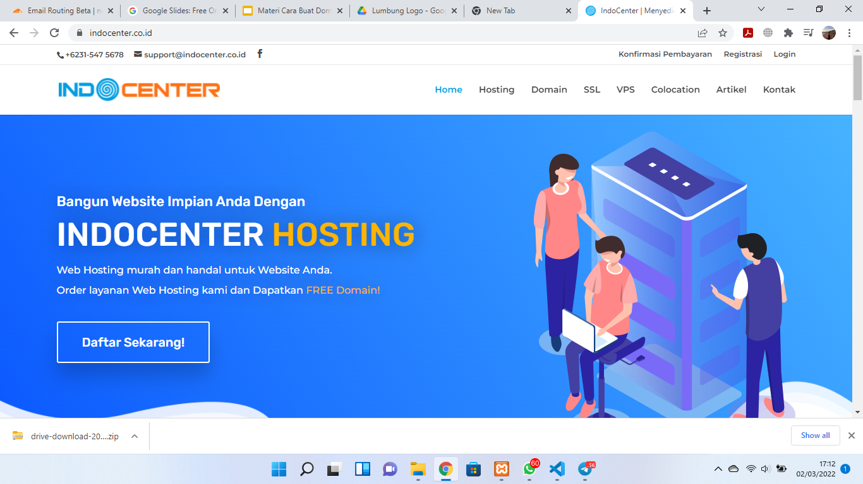
Langkah-Langkah
1. Halaman Utama
Cari di mesin pencarian Website INDOCENTER https://indocenter.co.id/

Slide 12
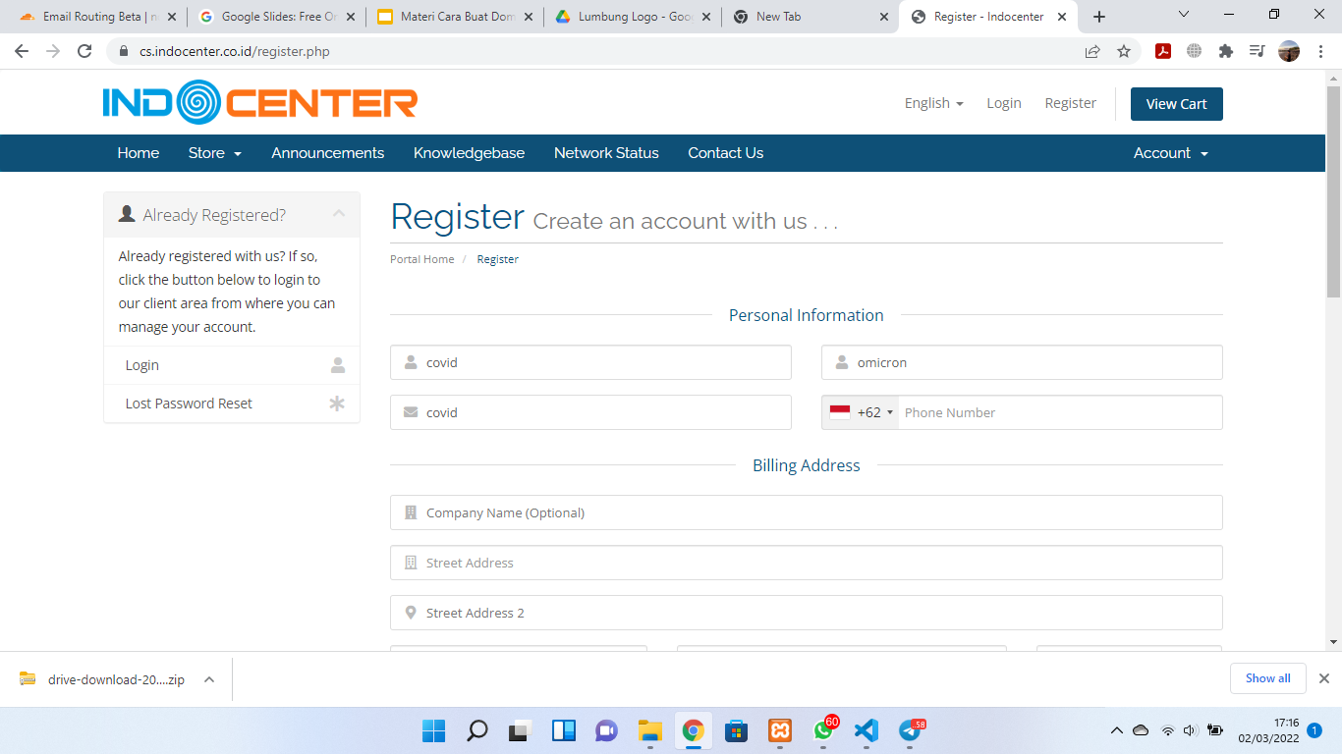
Langkah-Langkah
2. Buat Akun
Isi format registrasi yang tersedia

Slide 13
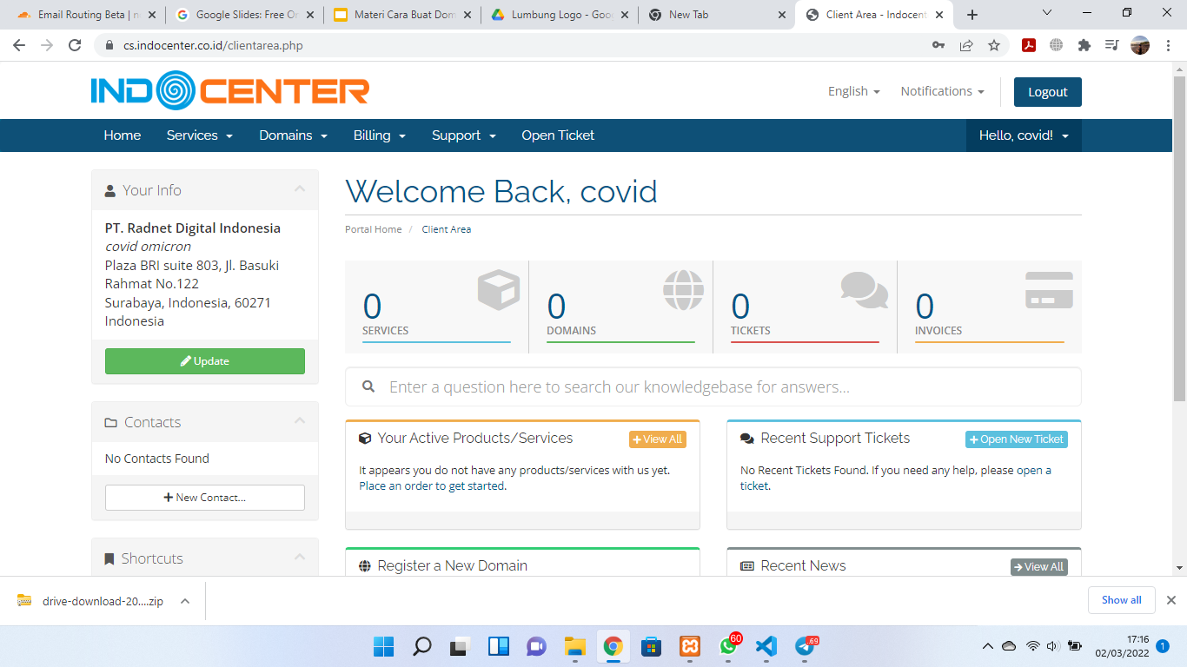
Langkah-Langkah
3. Pilih Domain
Setelah membuat akun, langkah selanjutnya, memilih kotak bertuliskan “Domains”

Slide 14
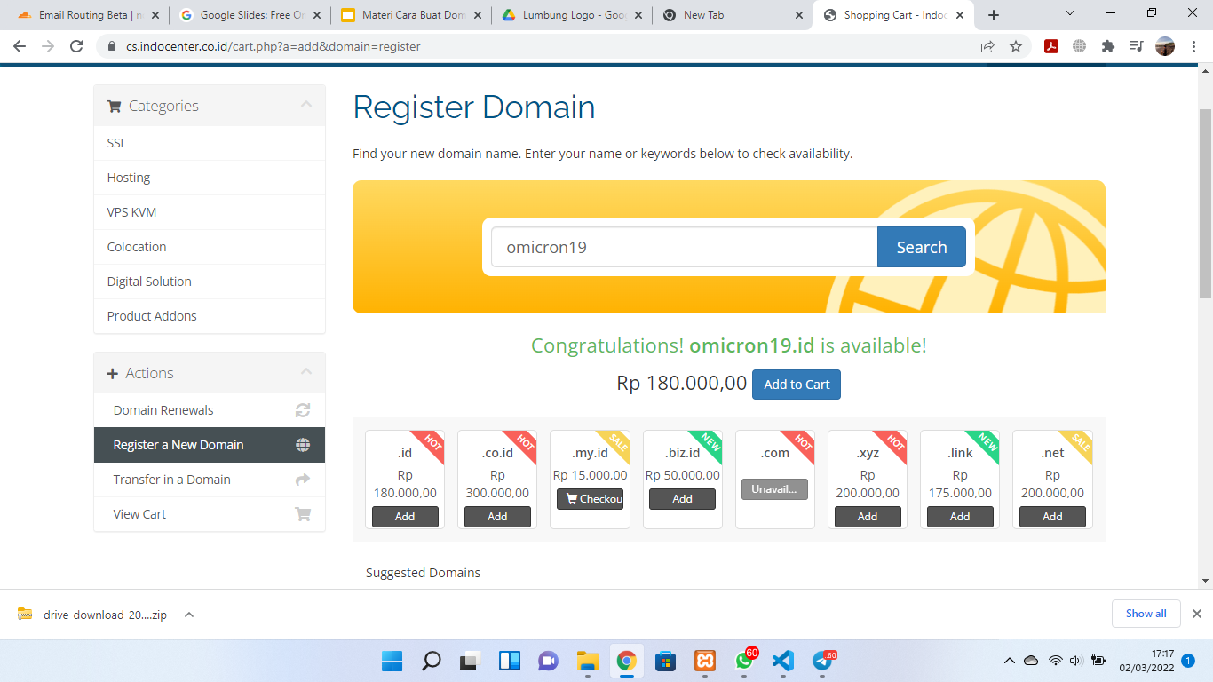
Langkah-Langkah
4. Daftar Domain
Di halaman ini di persilahkan memilih domain yang ingin kamu buat

Slide 15
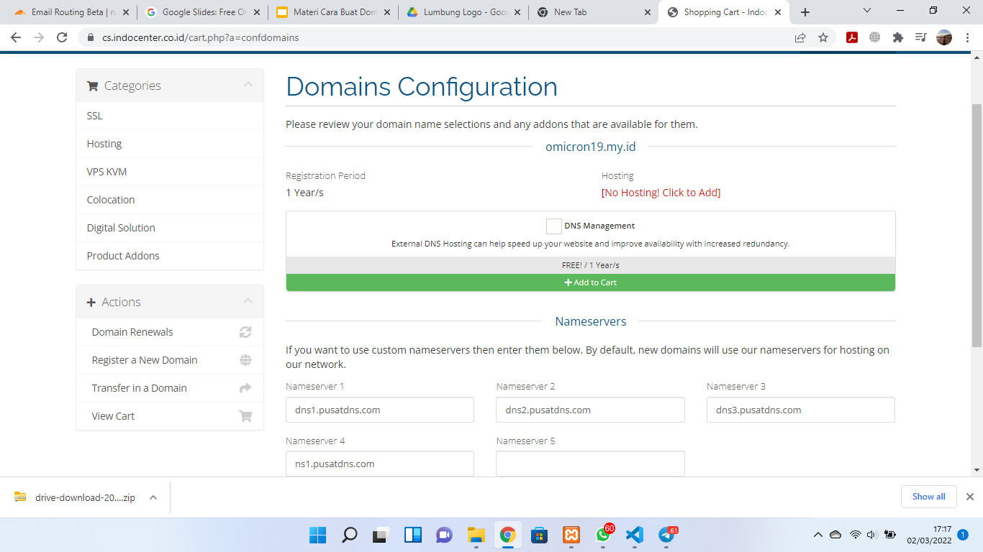
Langkah-Langkah
5. Tambahkan Ke Keranjang dan Tampil Alamat DNS Default
Muncul Tombol “add to cart” beserta DNS default yang disediakan

Slide 16
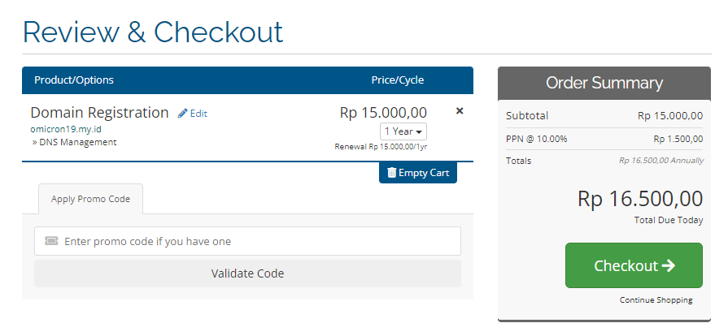
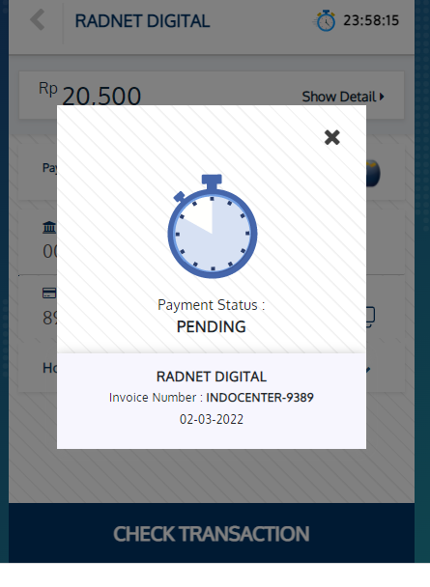
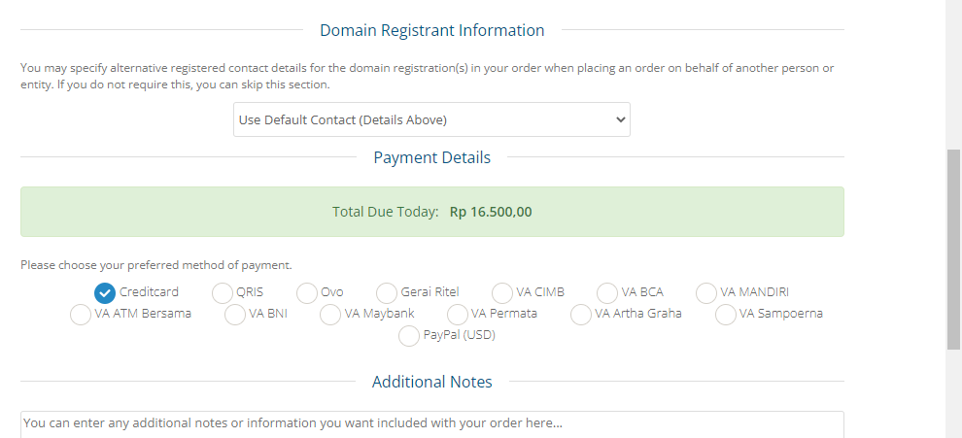
Langkah-Langkah
6. Proses Pembayaran dan Checkout
Pada proses ini anda diminta untuk melakukan pembayaran melalui
Transfer bisa melalui VIA bank

Slide 17
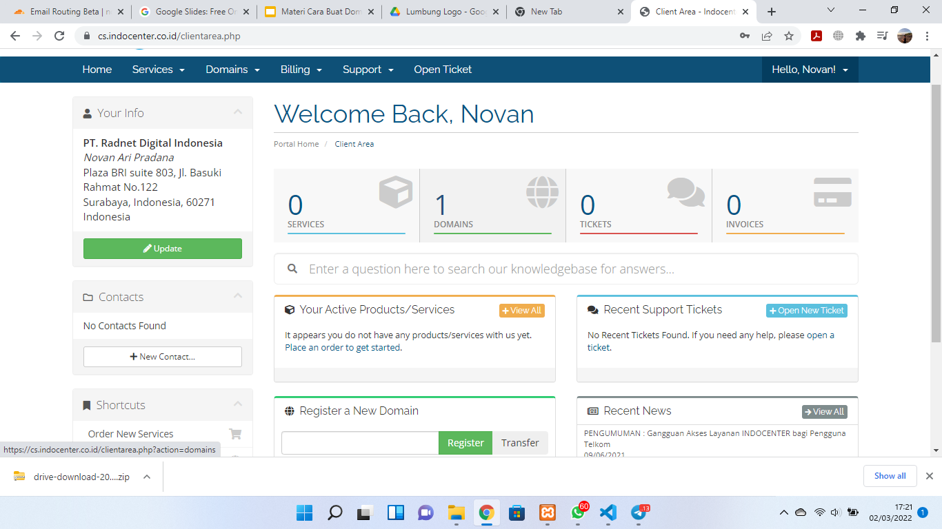
Langkah-Langkah
7. Tampil Domain yang telah di proses
Jika akun domain yang anda beli telah di proses, maka akan tampil jumlah domain yang telah anda buat

Slide 18
3
Mendaftar Akun Cloudflare

Slide 19
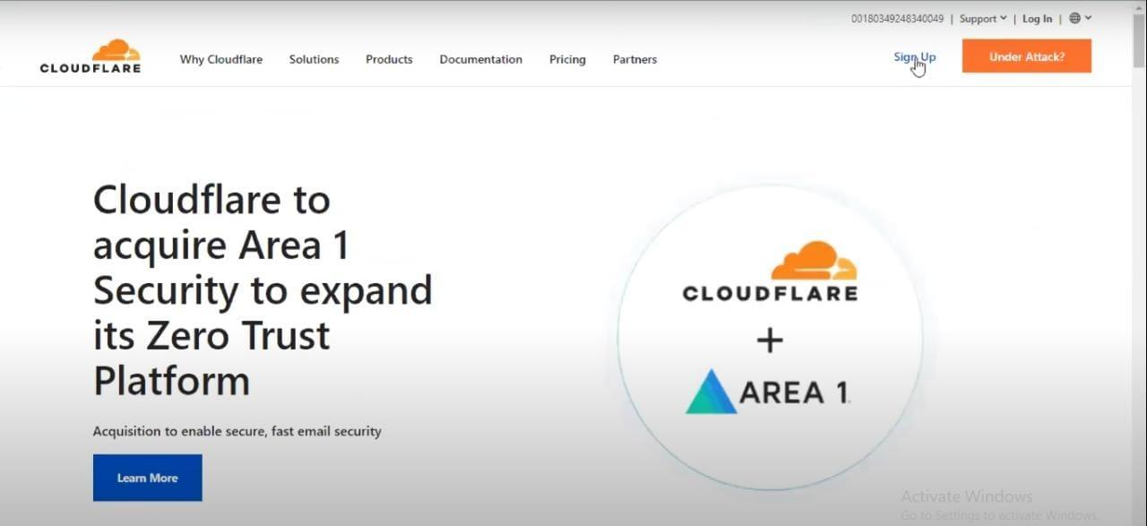
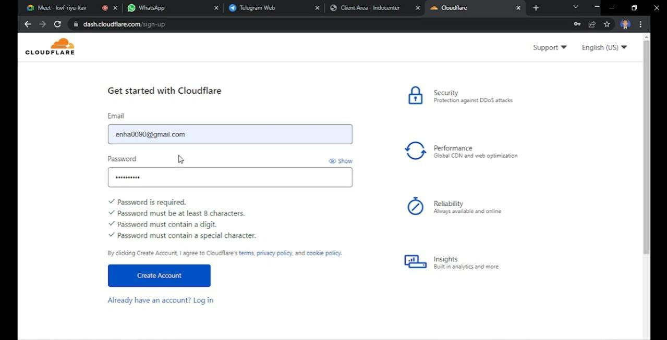
Langkah-Langkah
1. Daftar Akun
Buka link Cloudflare berikut di mesin pencarian : https://www.cloudflare.com/
Lalu klik sign up untuk mendaftarkan akun Cloudflare baru anda. Masukkan email dan password anda lalu klik create account.

Slide 20
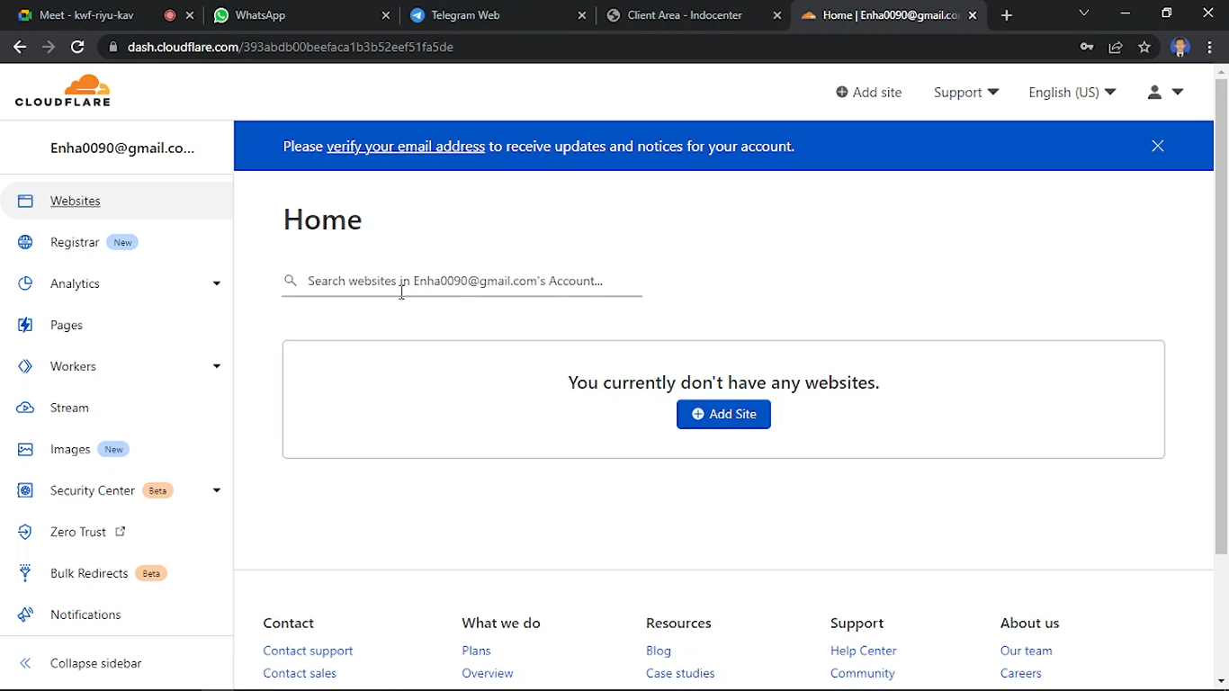
Langkah-Langkah
2. Tampilan Cloudflare
Setelah itu anda sudah berhasil membuat akun Cloudflare dan gambar disamping adalah tampilan halaman utama Cloudflare yang telah berhasil dibuat.

Slide 21
4
Mendaftar Akun Zoho Mail

Slide 22
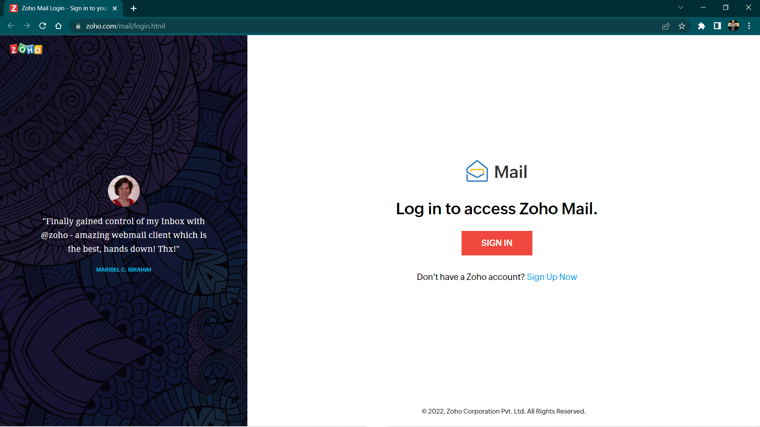
Langkah-Langkah
1. Halaman Utama
Buka link Zoho Mail berikut di mesin pencarian :
https://www.zoho.com/mail/login.html
Lalu klik “Sign Up Now” untuk mendaftarkan akun Zoho Mail baru anda.

Slide 23
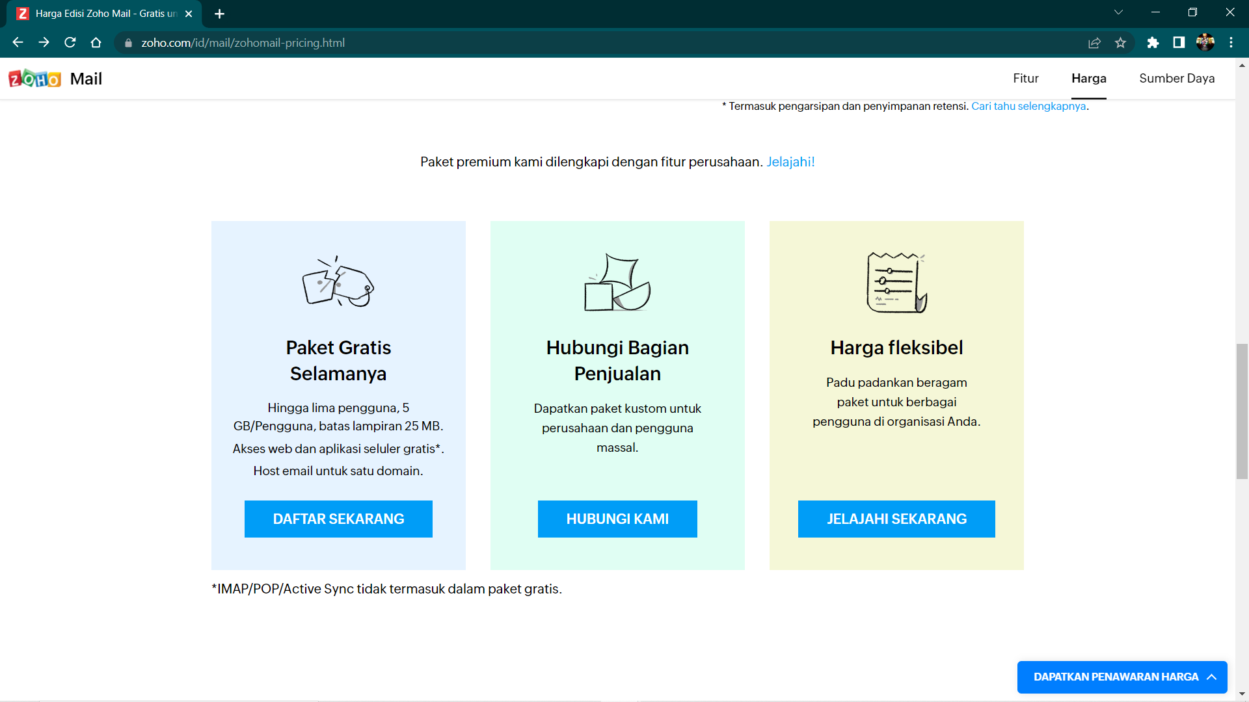
Langkah-Langkah
2. Pilih Paket
Pilih Paket Gratis Selamanya lalu klik button “DAFTAR SEKARANG”.

Slide 24
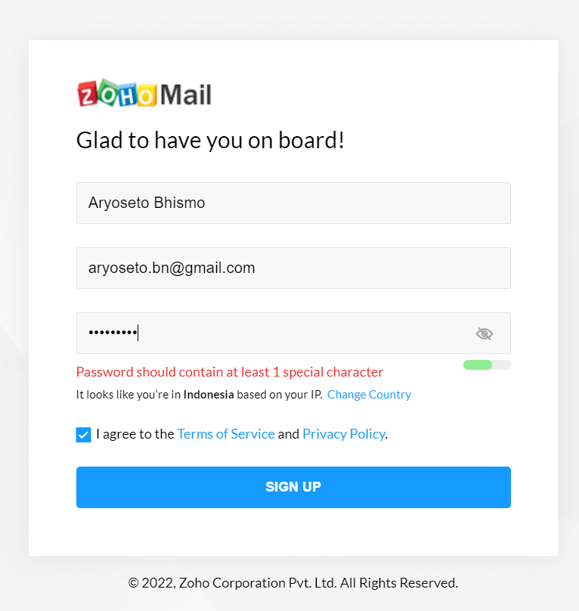
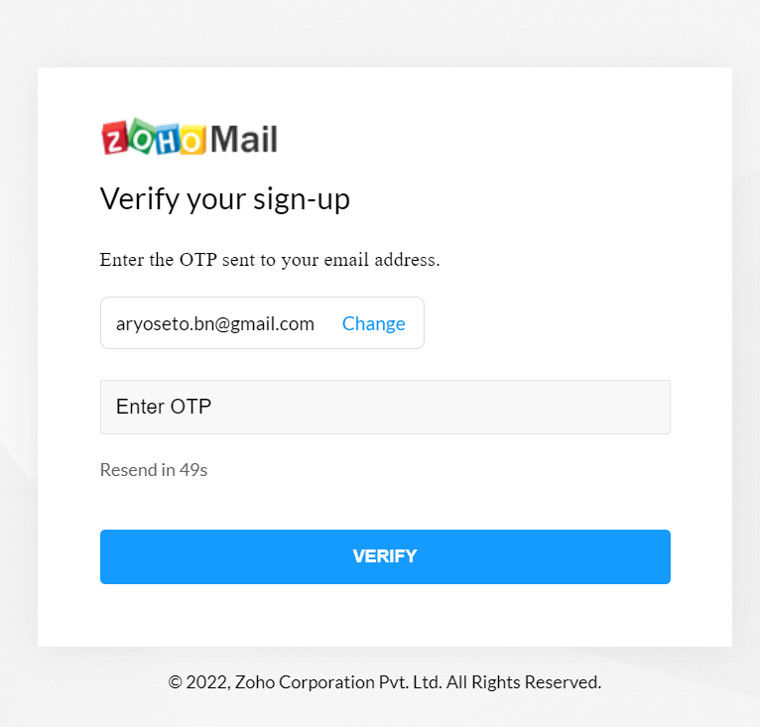
Langkah-Langkah
3. Daftar Akun
Isi format registrasi yang tersedia.
Kemudian lakukan verifikasi dengan memasukkan kode OTP yang dikirim melalui email yang didaftarkan.

Slide 25
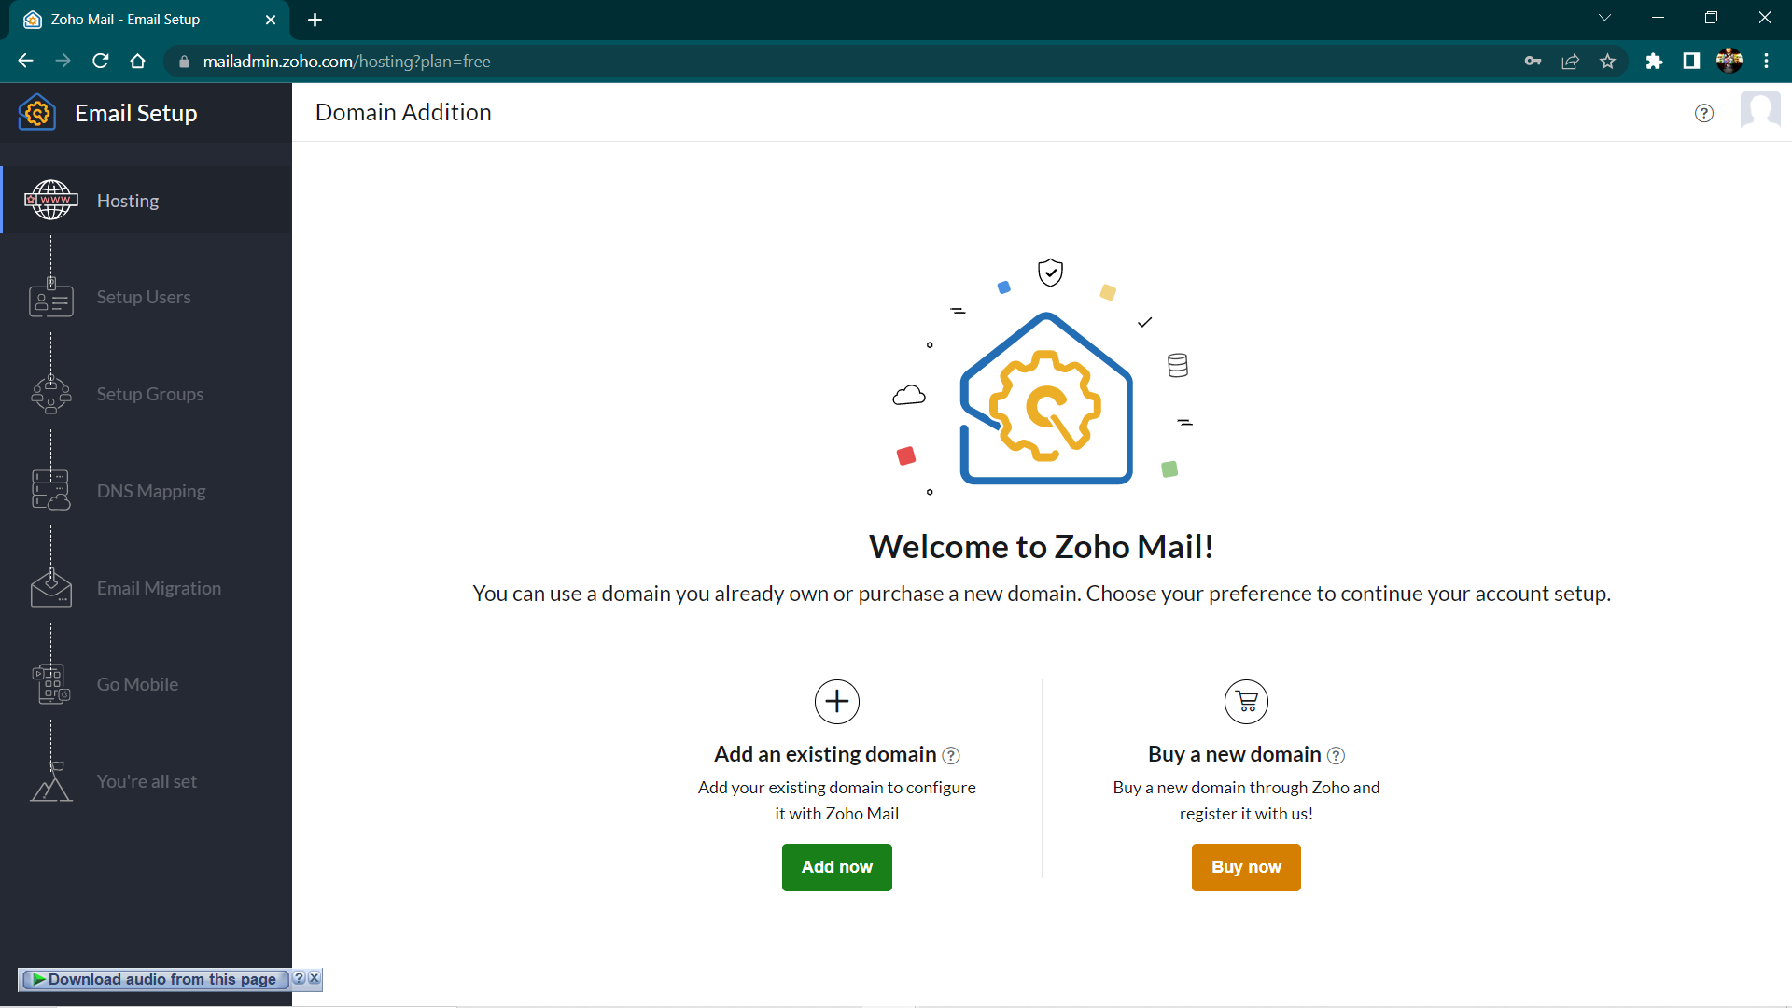
Langkah-Langkah
4. Menambahkan Domain
Untuk menambahkan domain klik button “Add now” pada add an exiting domain.

Slide 26
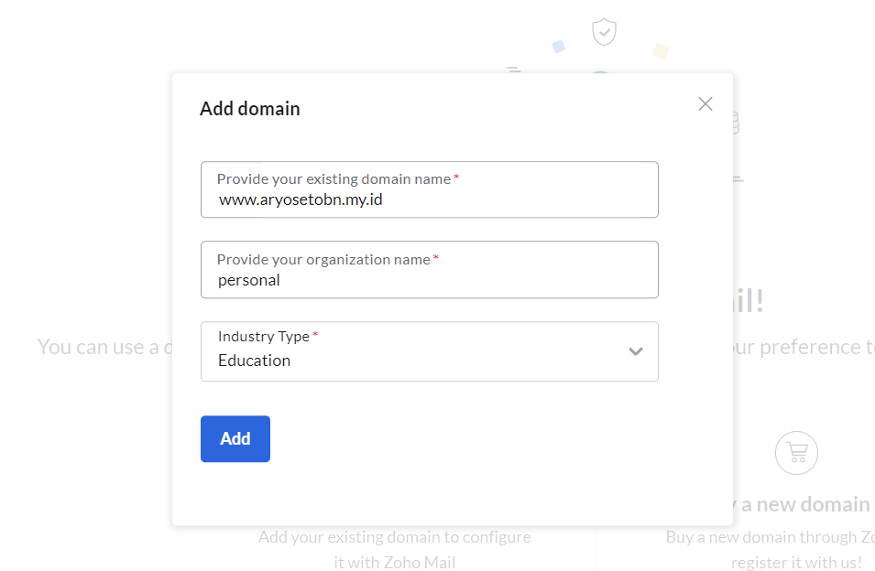
Langkah-Langkah
5. Add Domain
Kemudian masukkan nama domain yang anda miliki, nama organisasi dan tipe industri lalu klik button “Add”.

Slide 27
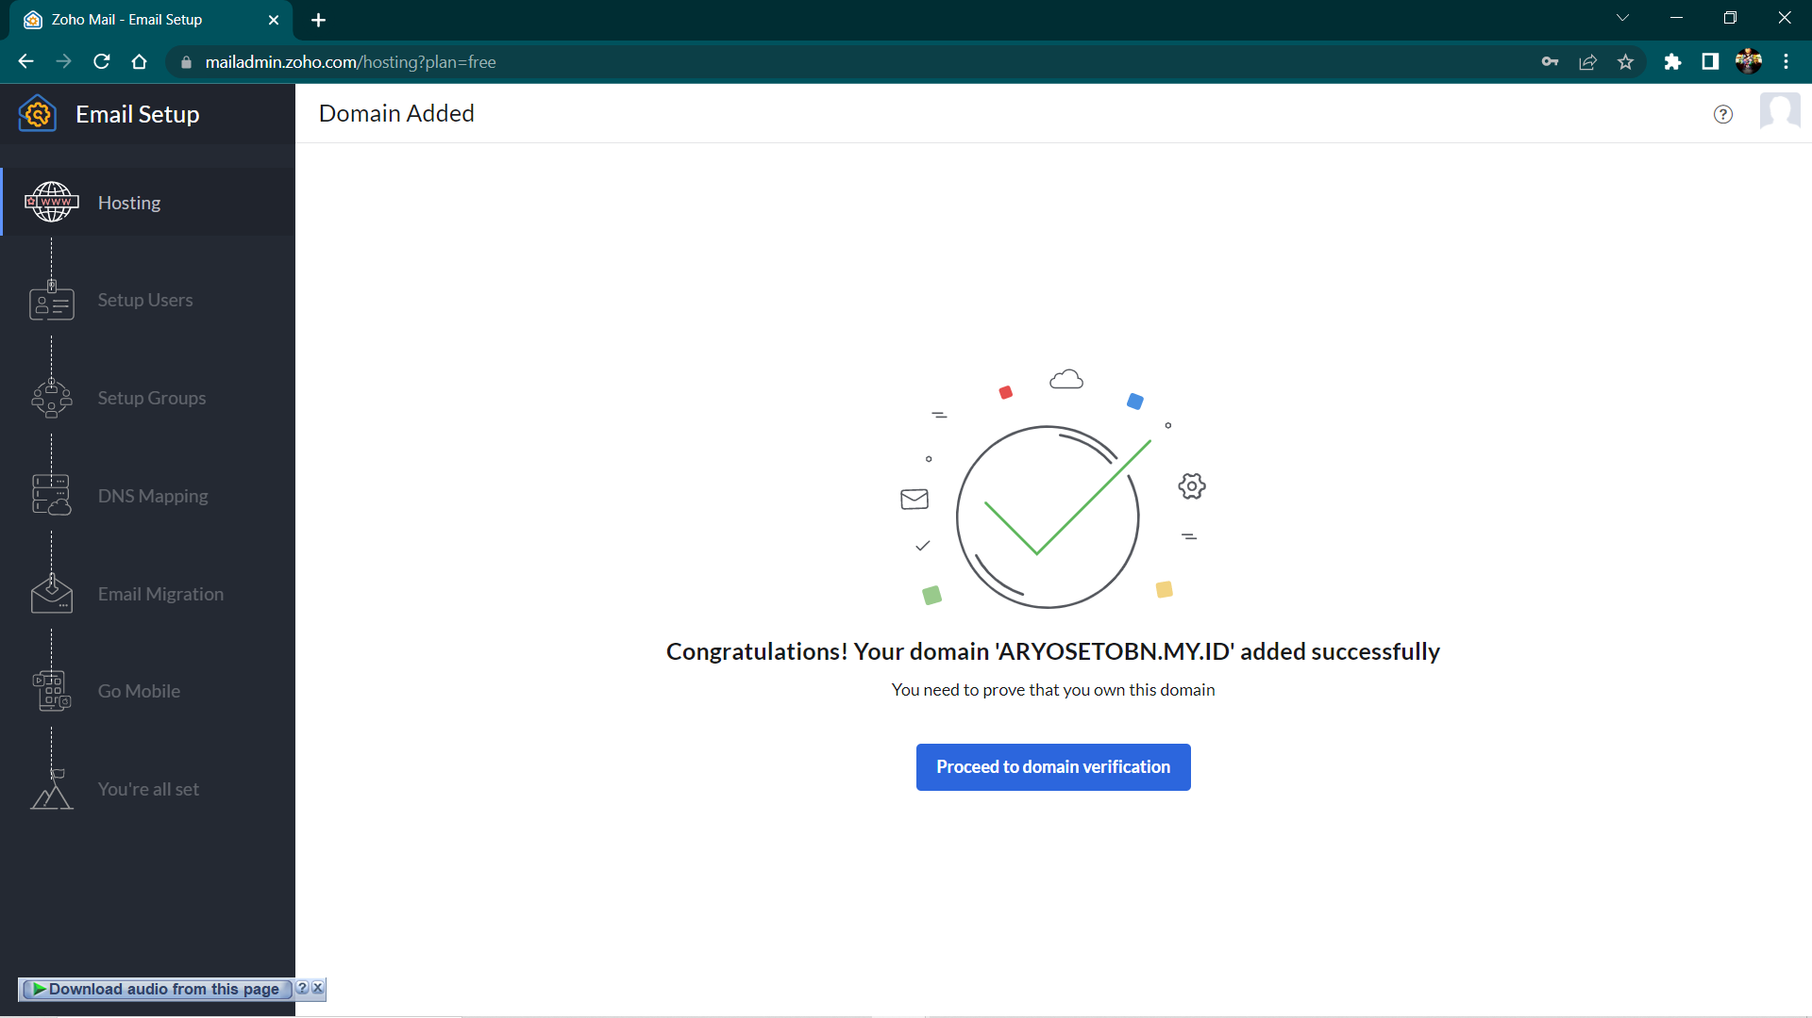
Langkah-Langkah
6. Tampilan Berhasil
Setelah berhasil menambahkan domain akan muncul tampilan seperti berikut. Kemudian klik Button “Proceed to domain verification”.

Slide 28
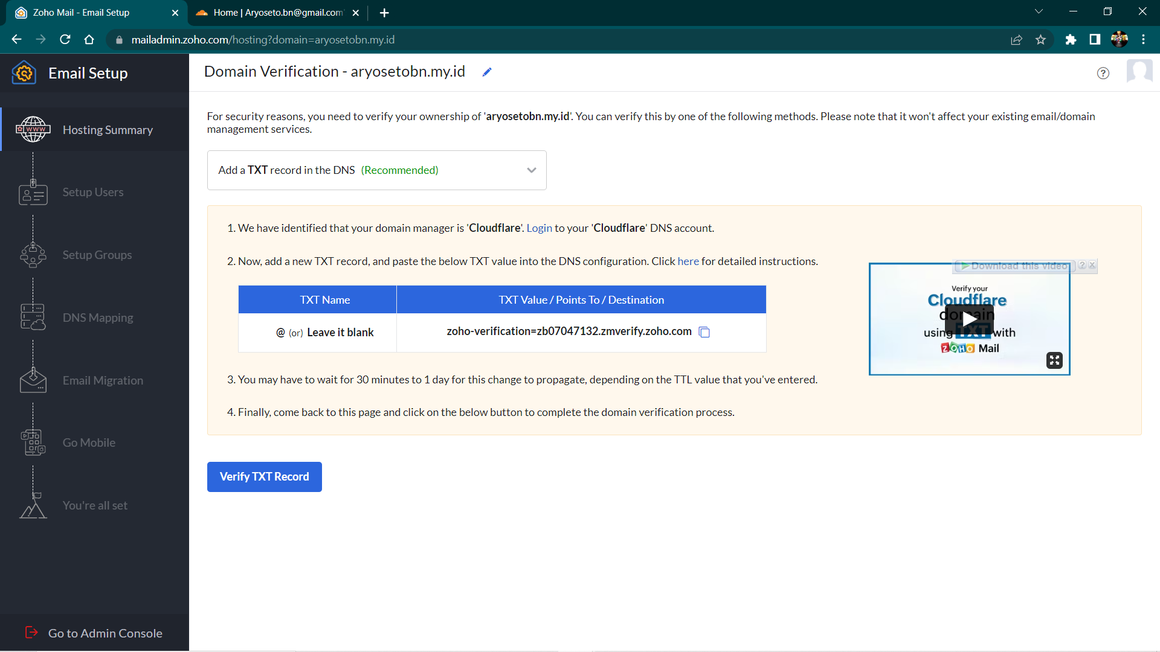
Langkah-Langkah
7. Verifikasi Domain
Selanjutnya copy TXT Value.

Slide 29
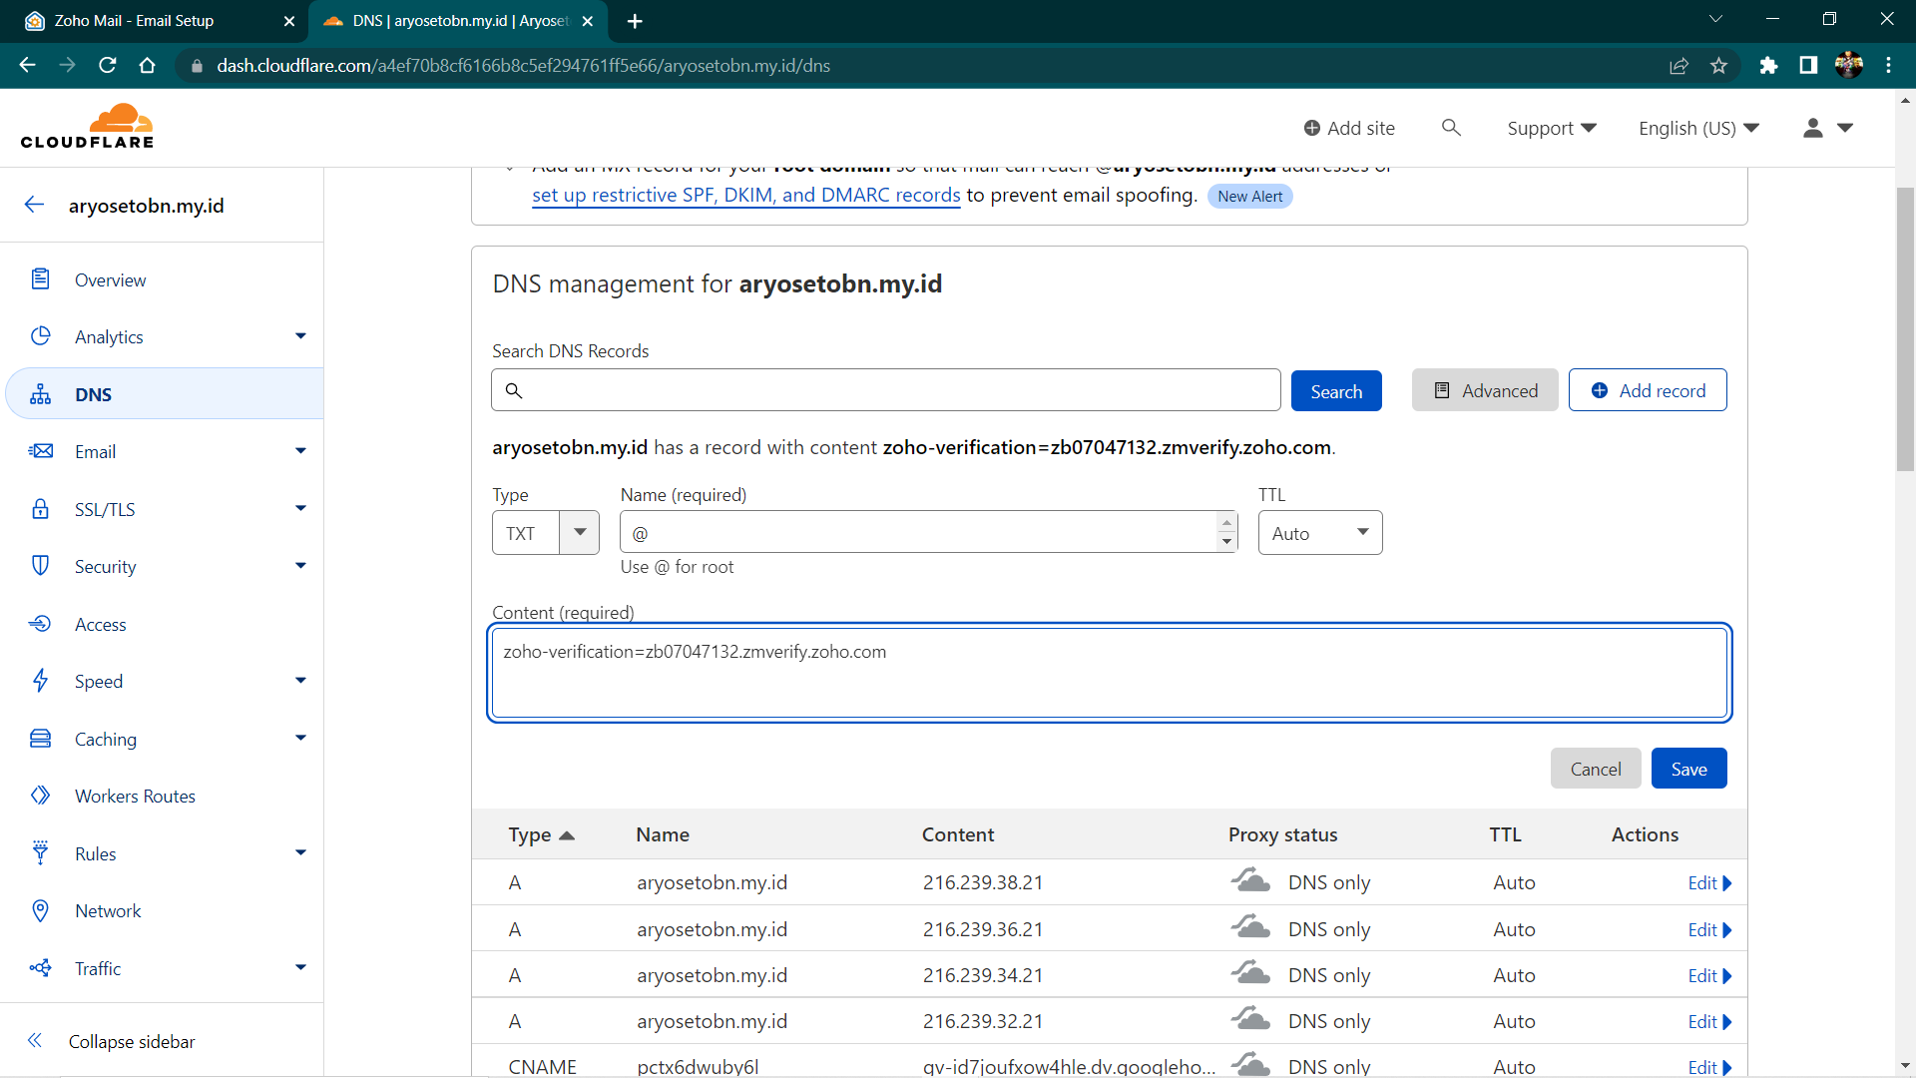
Langkah-Langkah
8. Buka Cloudflare
Pilih menu DNS, klik button “Add record” lalu masukkan type : TX, Name : @, dan paste copy an TXT Value pada kolom Content, lalu klik “Save”.

Slide 30
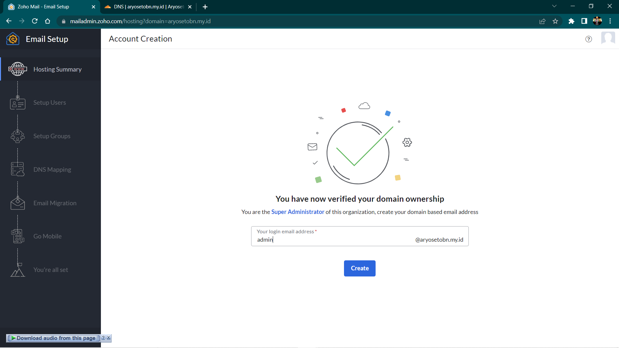
Langkah-Langkah
9. Verifikasi TXT Record
Kembali ke website Zoho Mail, lalu klik button “Verify TXT record”.
Muncul halaman Account Creation dan isi kolom dengan menggunakan nama email sesuai keinginan anda, lalu klik button “Create”.

Slide 31
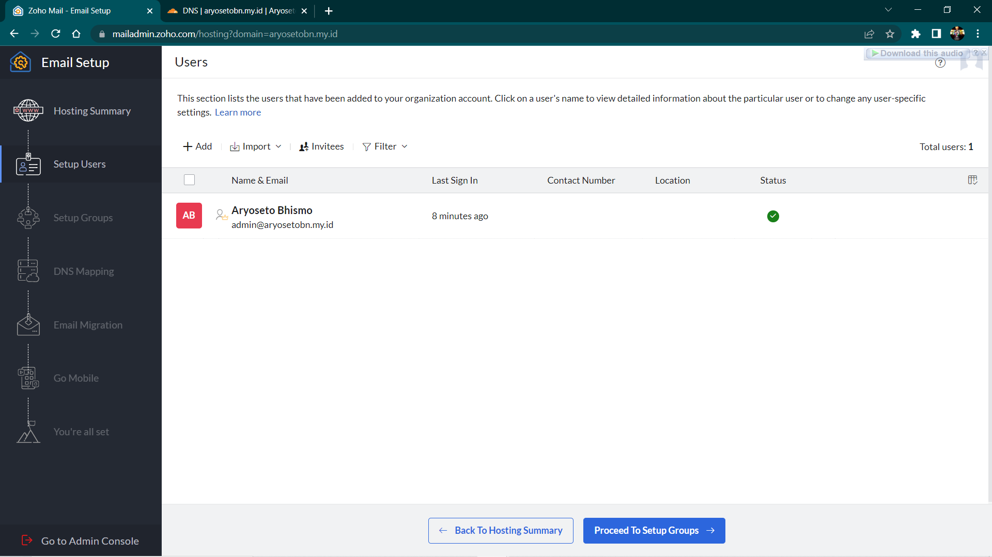
Langkah-Langkah
10. Proceed to Setup Groups
Pada menu Users akan muncul email yang telah kalian buat. lalu klik button “Proceed To Setup Groups”.

Slide 32
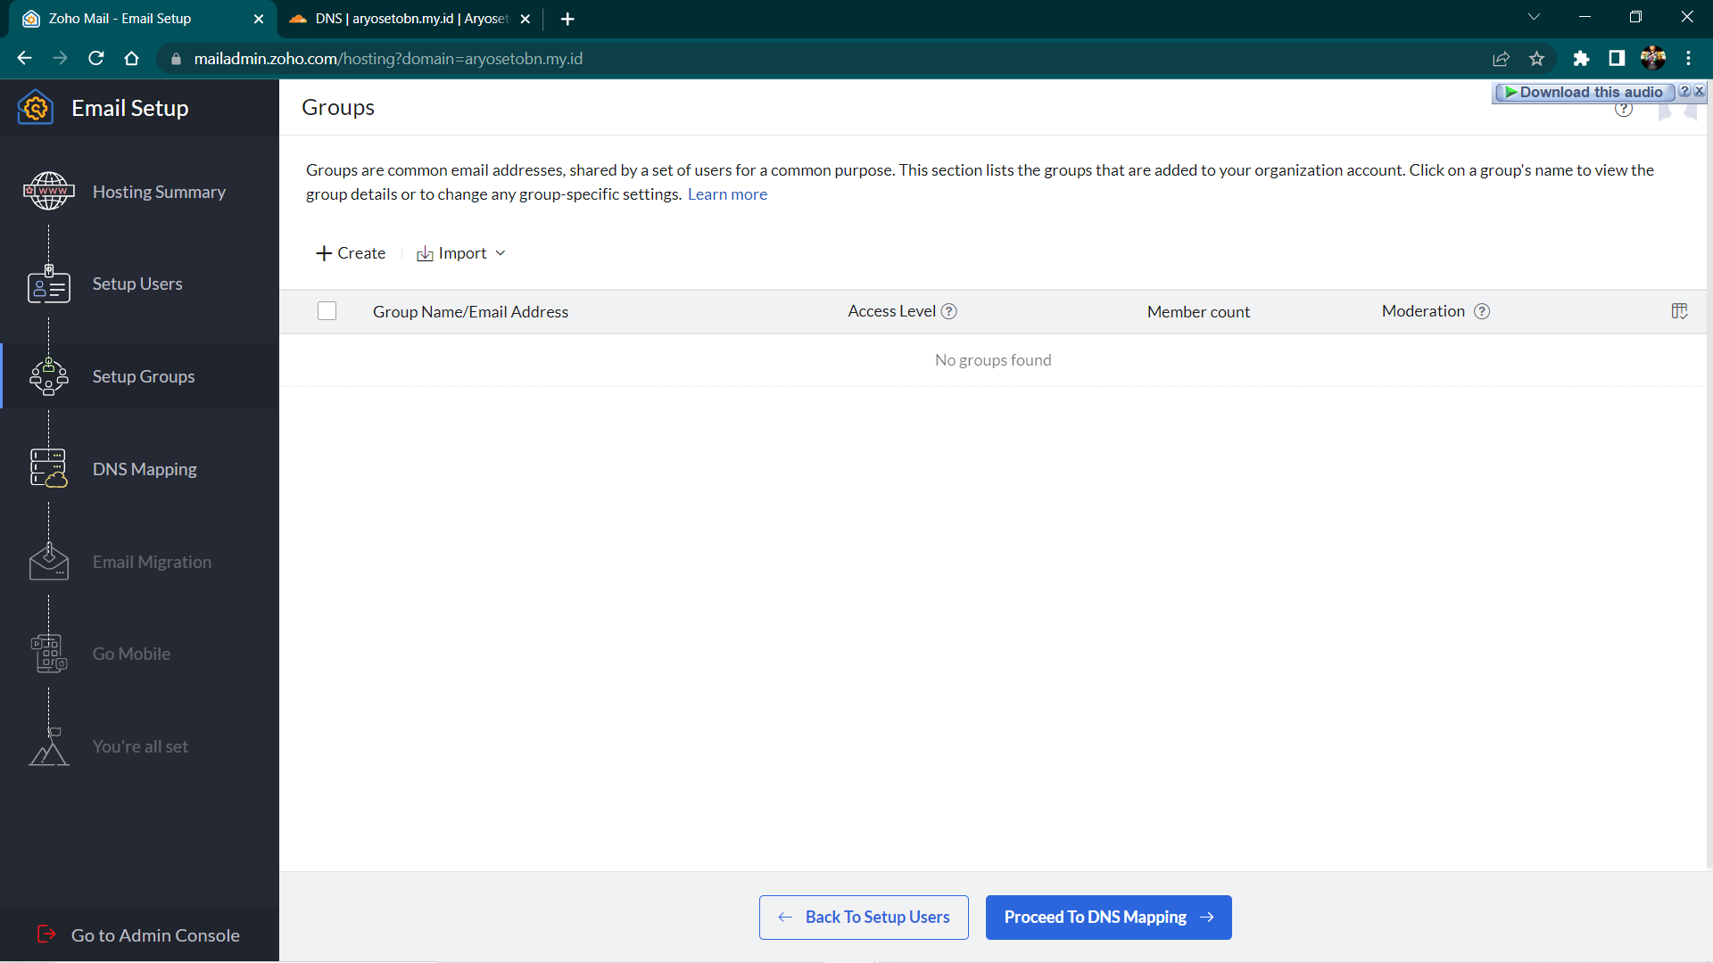
Langkah-Langkah
11. Pada Menu Groups
Lewati saja dengan klik button “Proceed to DNS Mapping”.

Slide 33
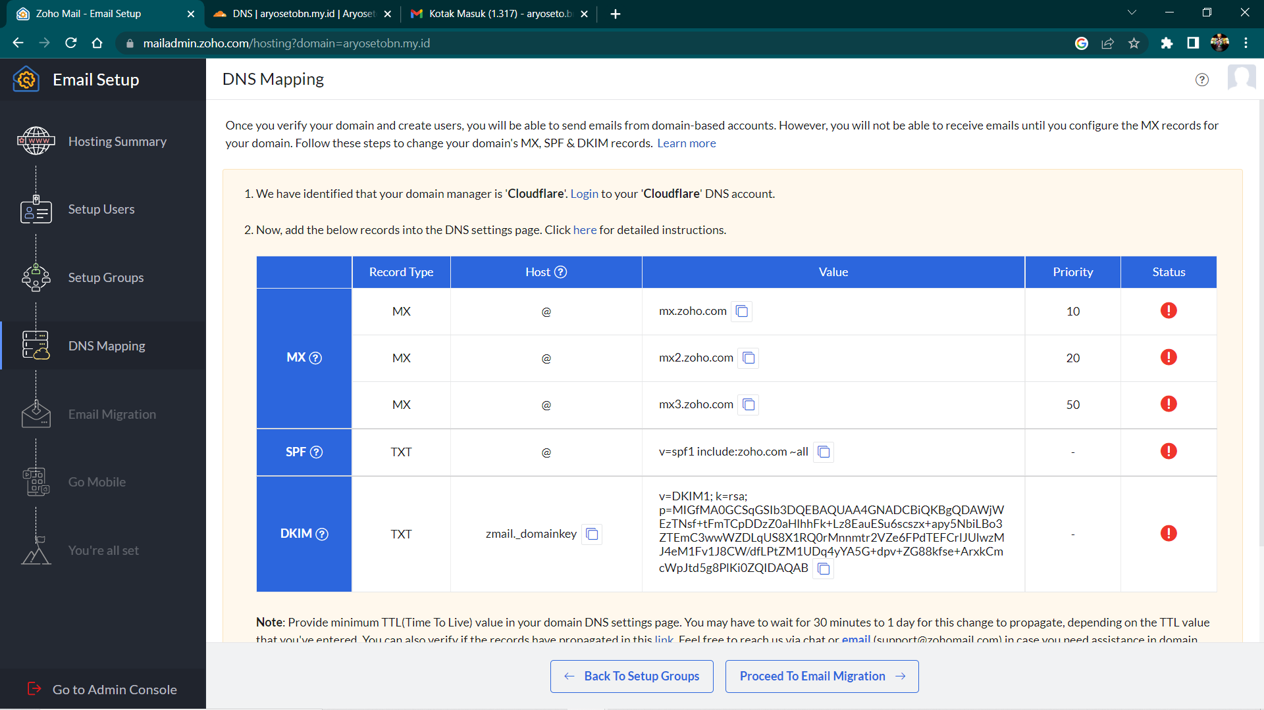
Langkah-Langkah
12. Pada Menu DNS Mapping
Copy satu persatu DNS Mapping tersebut lalu tambahkan pada Add Record di website Cloudflare.

Slide 34
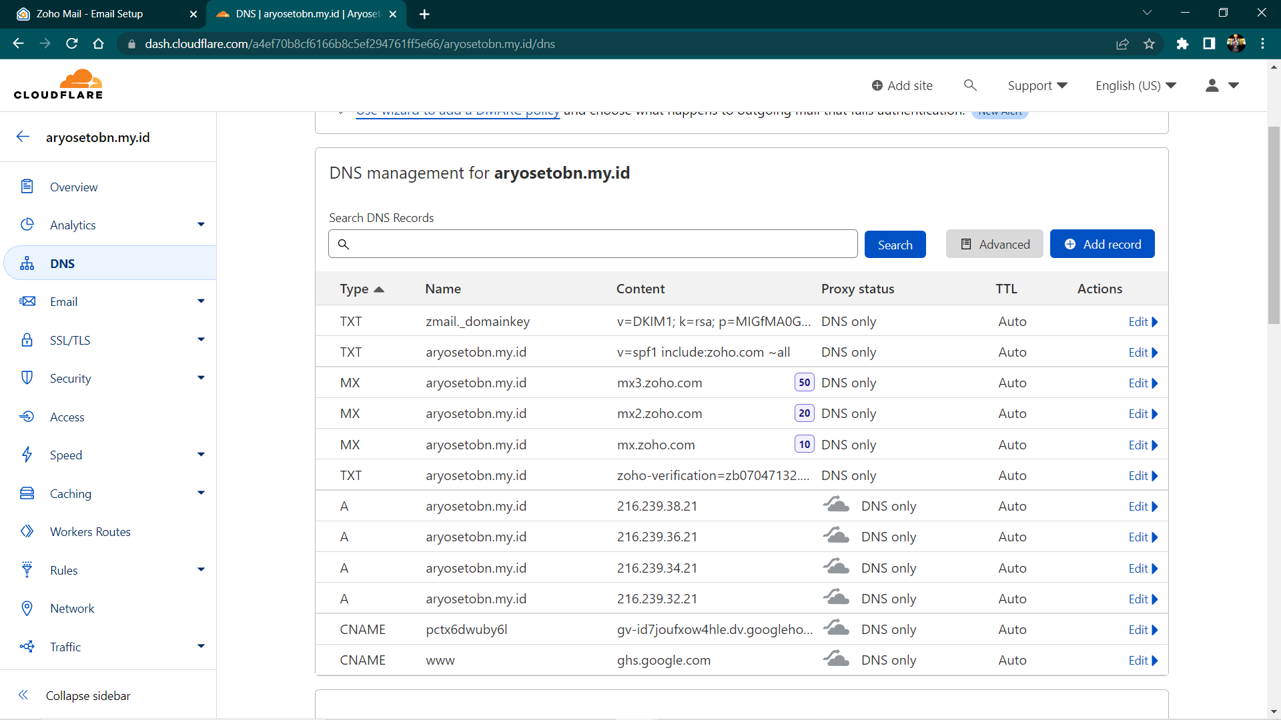
Langkah-Langkah
13. Add Record DNS Mapping
Tambahkan DNS Mapping yang sudah kalian copy pada Zoho Mail tadi dengan klik “add record” lalu “save”, tambahkan satu persatu.

Slide 35
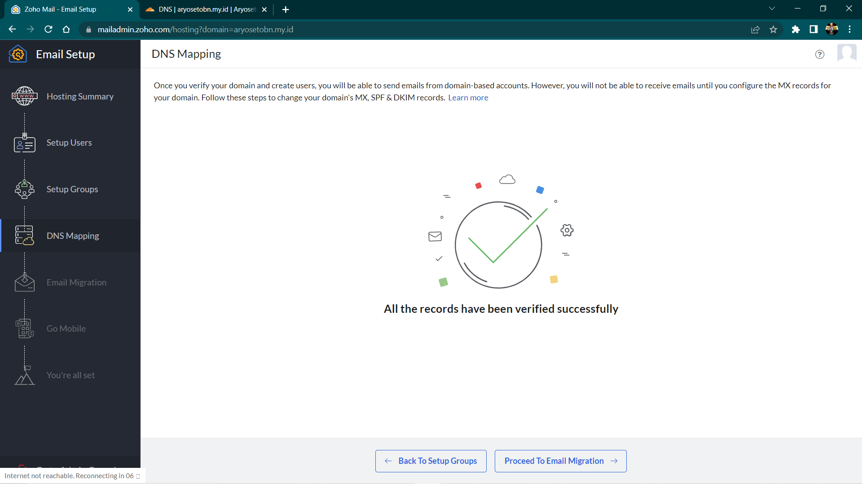
Langkah-Langkah
14. Kembali ke Zoho
mail
Setelah sukses memerifikasi lalu klik button “Proceed To Email Migration”.

Slide 36
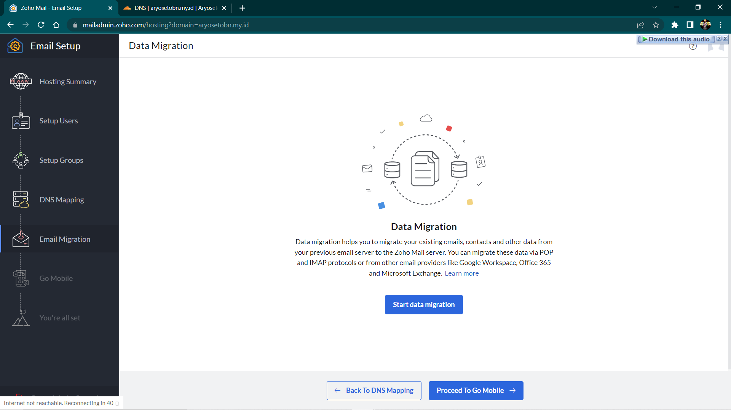
Langkah-Langkah
15. Pada Menu Data Migration
Lewati saja dengan klik button “Proceed To Go Mobile”.

Slide 37
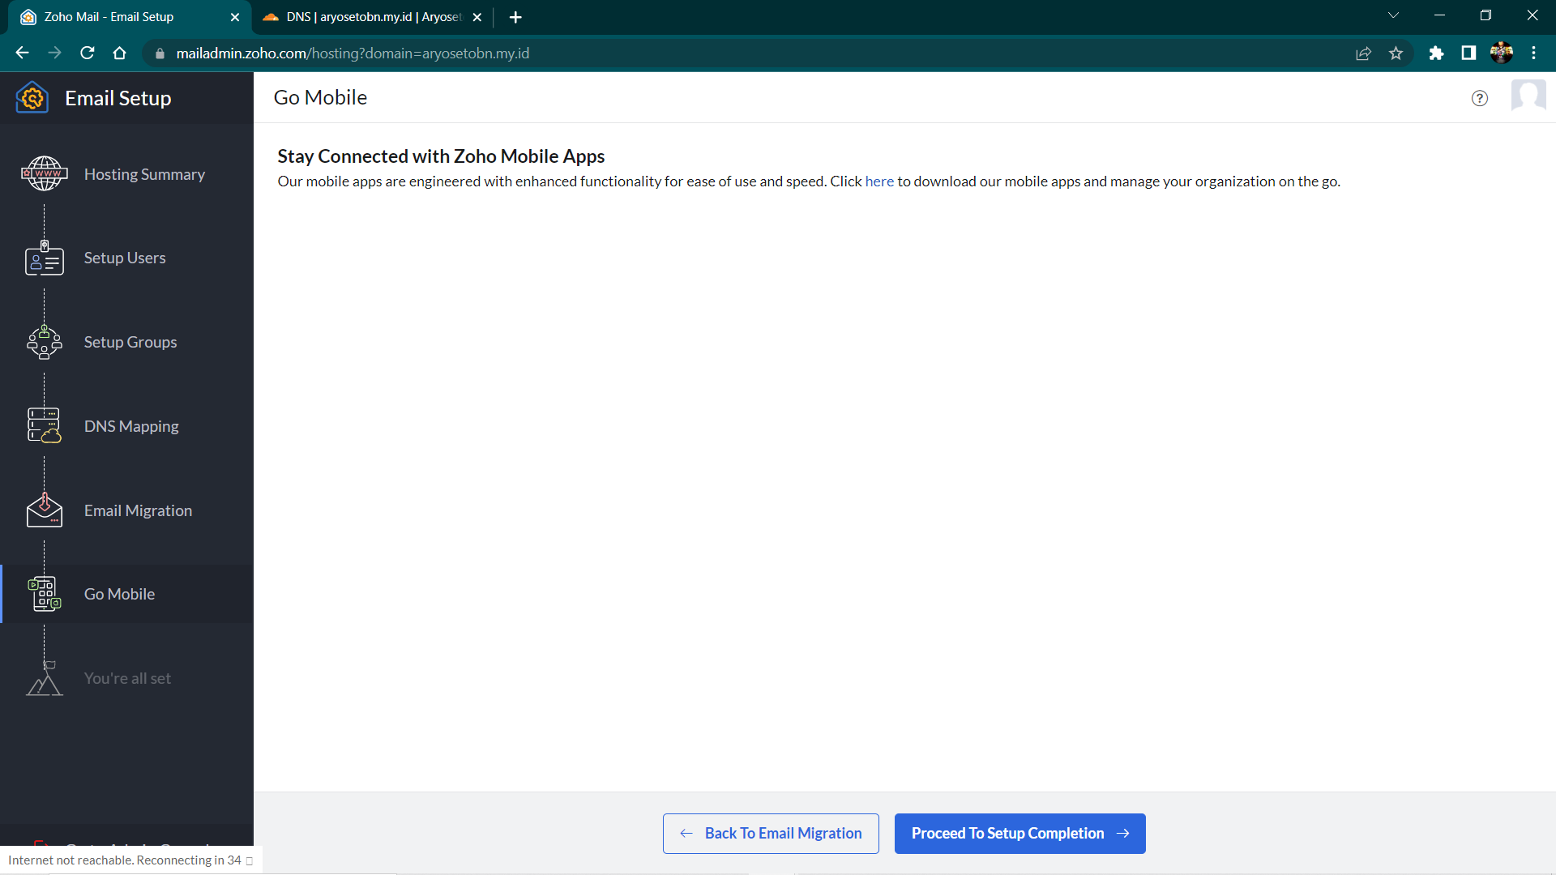
Langkah-Langkah
16. Pada Menu Go Mobile
Lewati saja dengan klik button “Proceed To Setup Completion”.

Slide 38
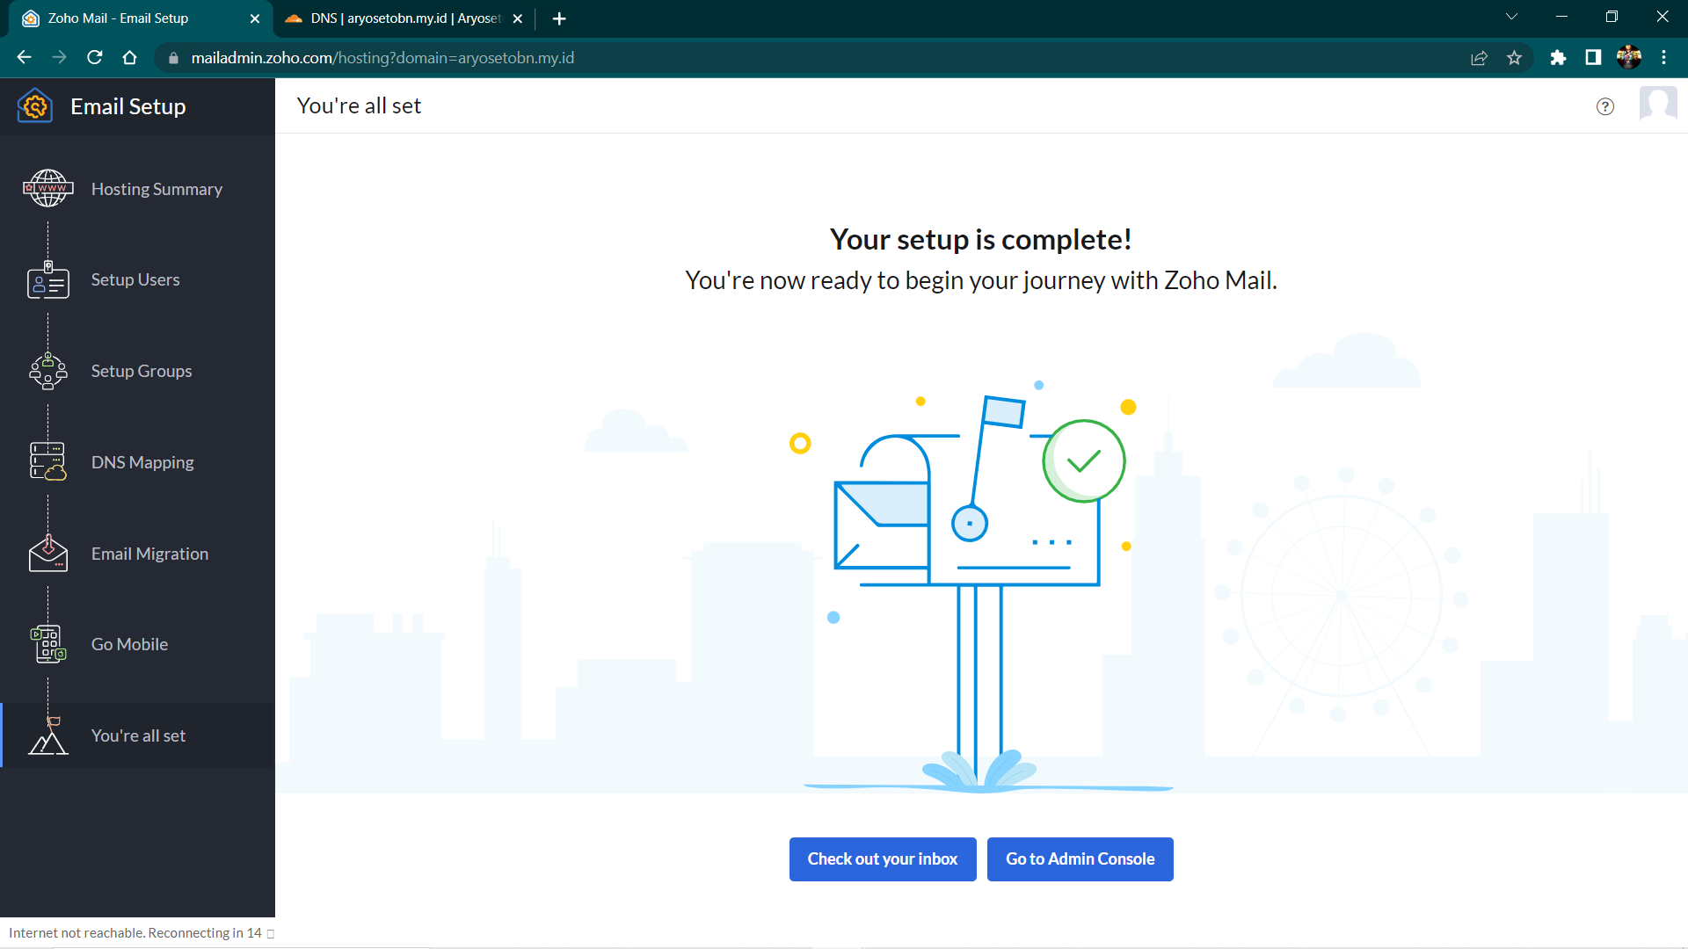
Langkah-Langkah
17. Muncul Setup is Complete
Klik button “Check out your inbox”.

Slide 39
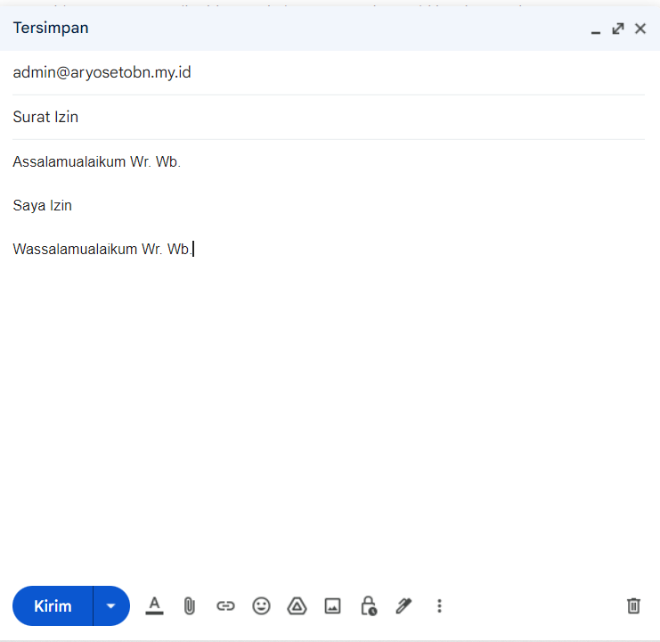
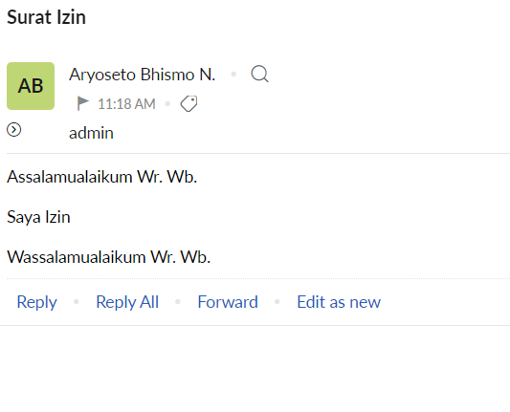
Langkah-Langkah
18. Mengirim dan Menerima Email
Coba kirim pesan ke email lain menggunakan Zoho Mail yang telah di verifikasi. Jika masuk seperti pada gambar berikut artinya anda telah berhasil dan email telah berfungsi dengan baik.

Slide 40



Thank you

https://www.ilc.opensuse.id
Darian Rizaluddin
@darianrizaludin
@darian.my.id

